Slide 1

Σημαντικοί άνθρωποι στη Σελήνη !
Φτιάξτε ένα χάρτη της Σελήνης για μια νυχτερινή παρατήρηση για την διάδοση της Αστρονομίας
(astroparty, astroevent)
Πρασόπουλος Δημήτριος
Το έργο υποστηρίχτηκε από το Ελληνικό Ίδρυμα Έρευνας και Καινοτομίας (ΕΛ.ΙΔ.Ε.Κ.) στο πλαίσιο της 3ης Προκήρυξης της Δράσης «Επιστήμη και Κοινωνία» με τίτλο «Κόμβοι Έρευνας, Καινοτομίας και Διάχυσης» (Αριθμός Έργου: 02181)
Αντιστοιχία στο αναλυτικό πρόγραμμα :
Φυσική , Χημεία, Μαθηματικά, Πληροφορική, Ιστορία Γ και Δ Δημοτικού, Ιστορία Γ Γυμνασίου

Slide 2
Από μια φωτογραφία της Σελήνης προσπαθούμε να διακρίνουμε τους κρατήρες.
Βρείτε τα ονόματα των αναφερόμενων κρατήρων και ερευνήστε στο διαδίκτυο πληροφορίες για τον καθένα από αυτούς.

Slide 3
Προσδιορίστε αυτούς τους κρατήρες
Plato
Kepler
Aristoteles
Eudoxus
Eratosthenes
Copernicus
Aristarxus
Tycho
Atlas
Hercules

Slide 4
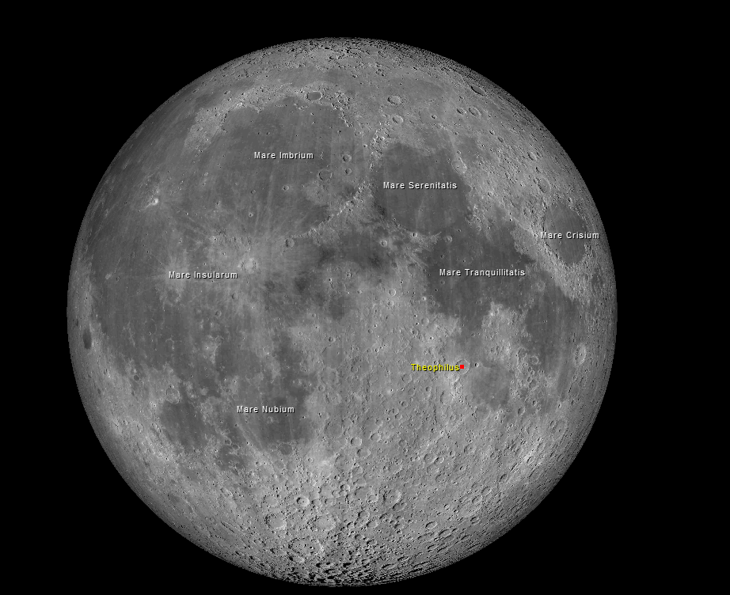

Slide 5
Plato
Aristoteles
Atlas
Aristarchus
Hercules
Eudoxus
Kepler
Eratosthenes
Copernicus
Tycho
Clavius

Slide 6
Κατασκευάστε ένα χάρτη οδηγό για νέους παρατηρητές του ουρανού (μερικούς εύκολα ορατούς σχηματισμούς από ένα μικρό τηλεσκόπιο ή κιάλια) ο οποίος να χρησιμοποιηθεί σε κάποια έκδοση με τις δραστηριότητες του κόμβου για το ευρύ κοινό.
https://virtual-moon-atlas-expert.software.informer.com/

Slide 7
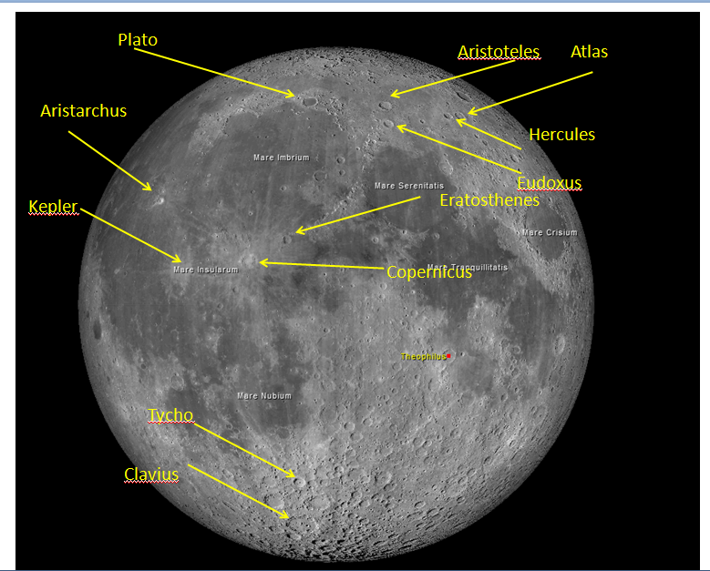
Το έργο υποστηρίχτηκε από το Ελληνικό Ίδρυμα Έρευνας και Καινοτομίας (ΕΛ.ΙΔ.Ε.Κ.) στο πλαίσιο της 3ης Προκήρυξης της Δράσης «Επιστήμη και Κοινωνία» με τίτλο «Κόμβοι Έρευνας, Καινοτομίας και Διάχυσης» (Αριθμός Έργου: 02181)
Σάββατο ……. 2022 , ώρα έναρξης : 19.00
σας προσκαλούμε στο προαύλιο του Διαπολιτισμικού Γυμνασίου Σαπών να παρατηρήσουμε την Σελήνη

Slide 8
Αναρωτηθείτε :
Υπάρχει κάποια σχέση μεταξύ των ονομάτων των κρατήρων και της γειτνίασης τους ;
Ποια άλλα επιφανειακά χαρακτηριστικά έχουν οι κρατήρες αυτοί ;
Μπορείτε να φανταστείτε ποιοι επηρεάστηκαν από ποιους, ποιες ιδέες έφεραν στις επιστήμες ;

